Slide 1
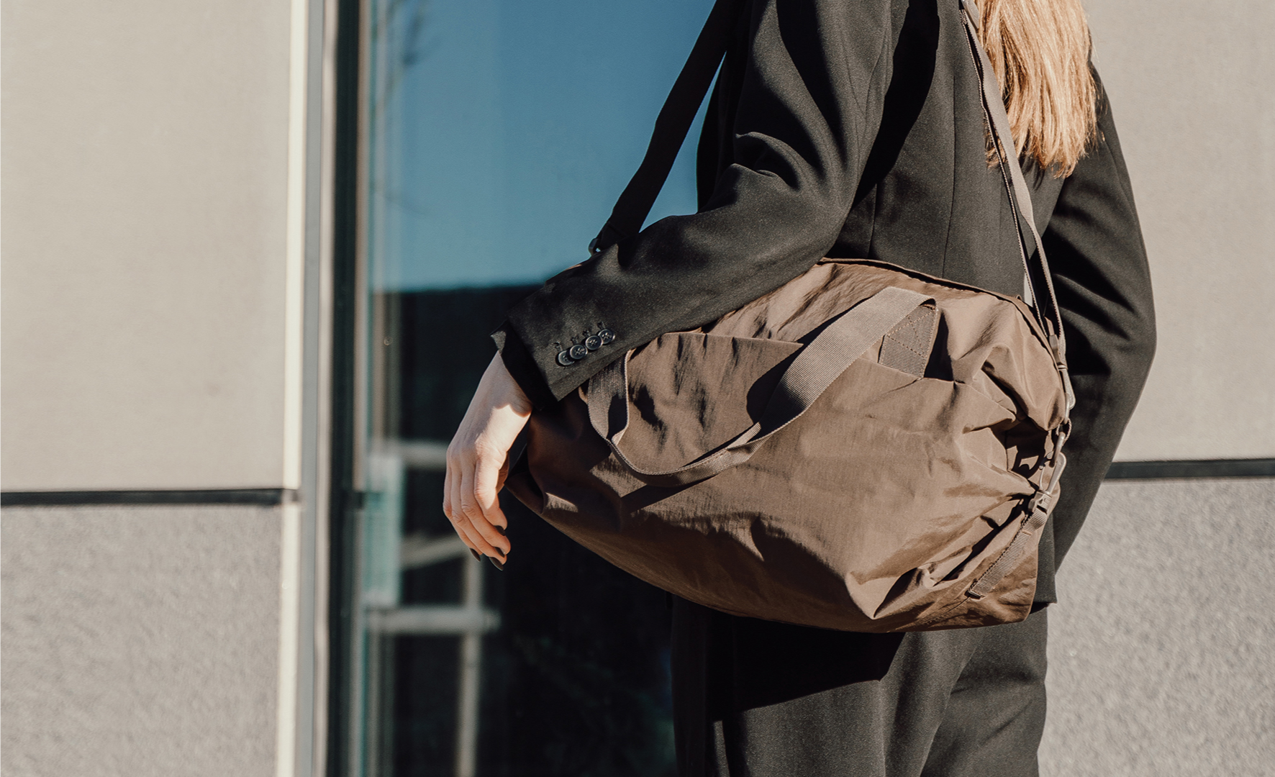


2026
KENTO
URBAN

Slide 2
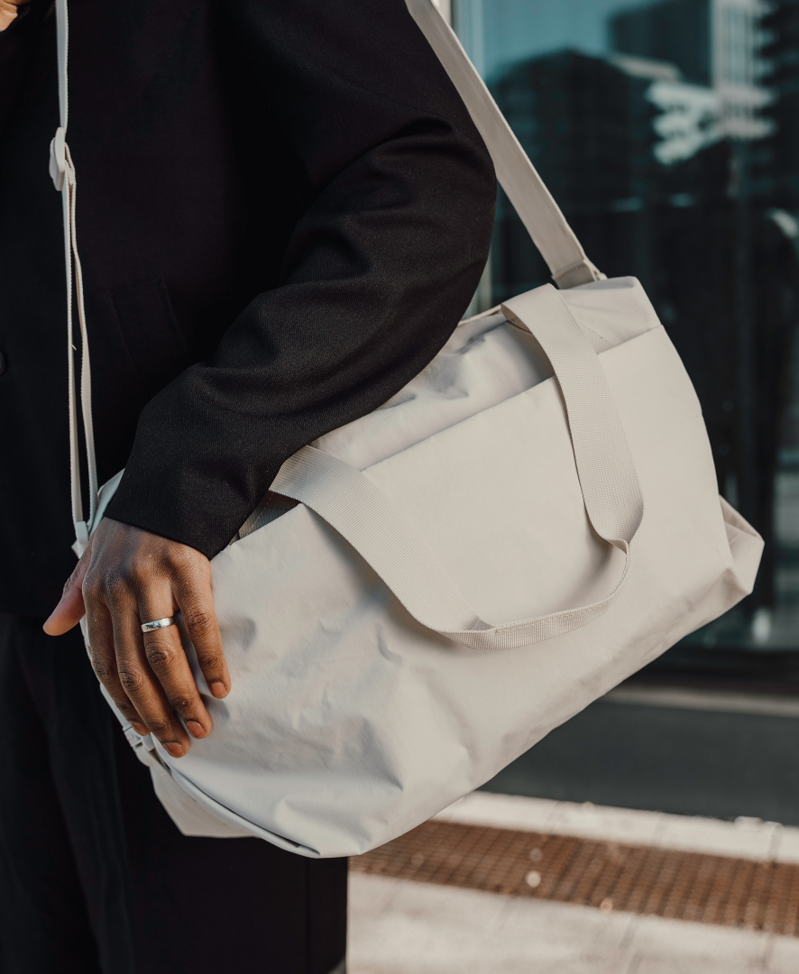

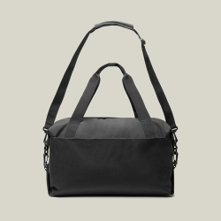
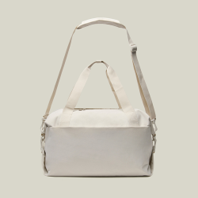
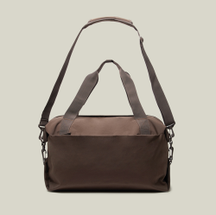
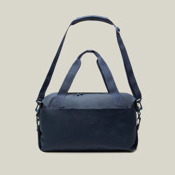
P707.2119
KENTO URBAN
Дорожная сумка
Цена: 6 867 ₽
Легкий материал
Для ноутбуков с диагональю экрана 14”-15,6”
Объем 45 л
Переработанный нейлон
Легко складывается
Модная ткань

Slide 3
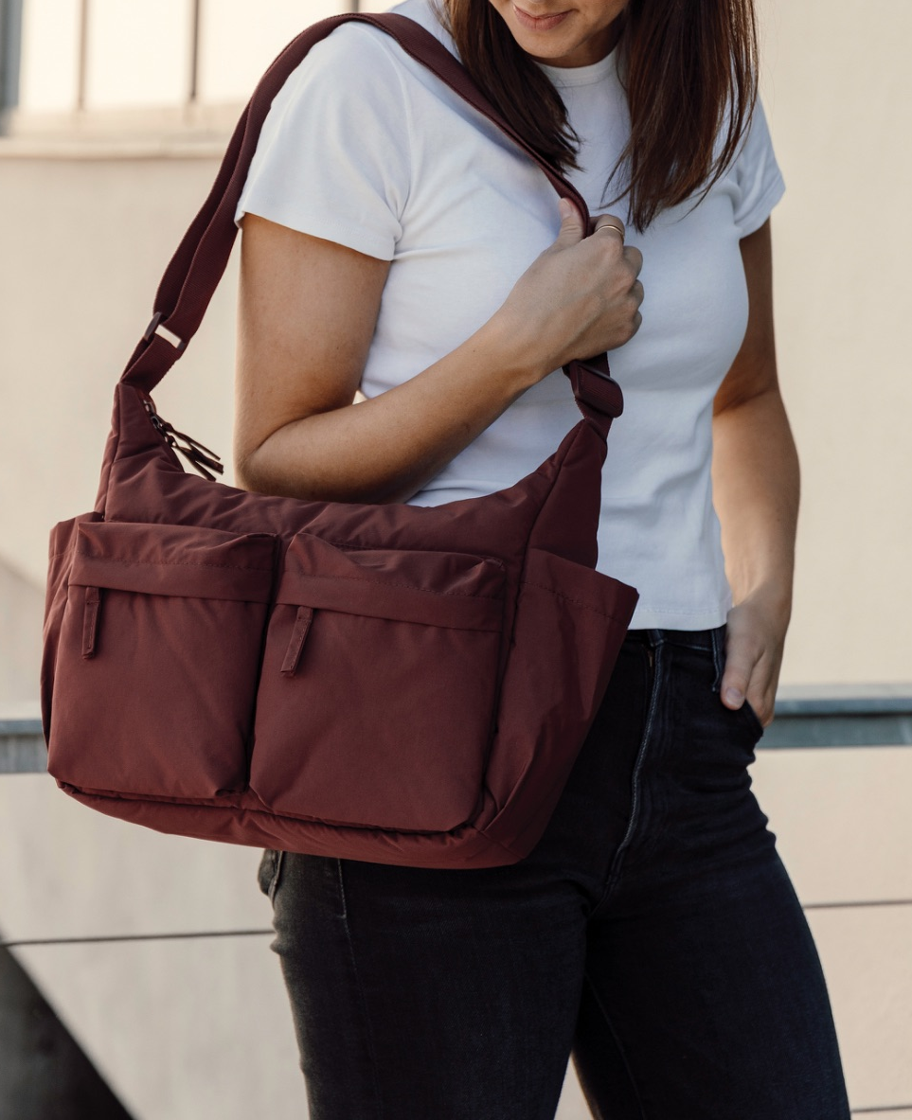
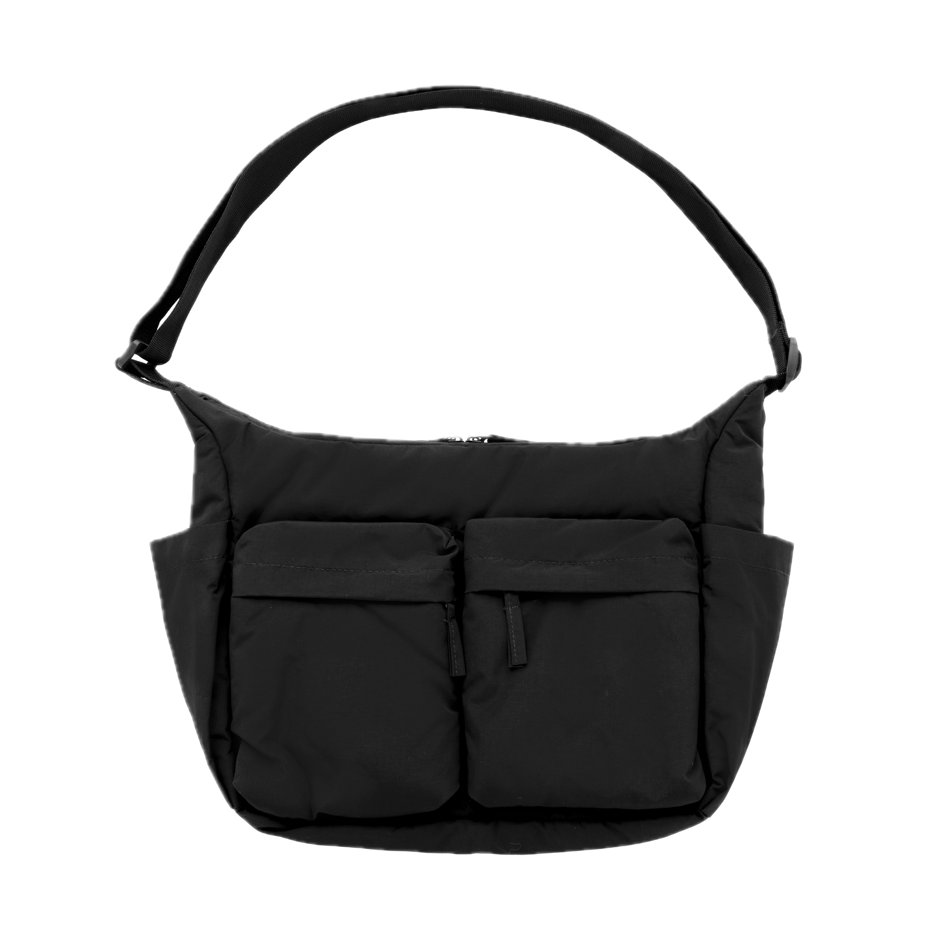
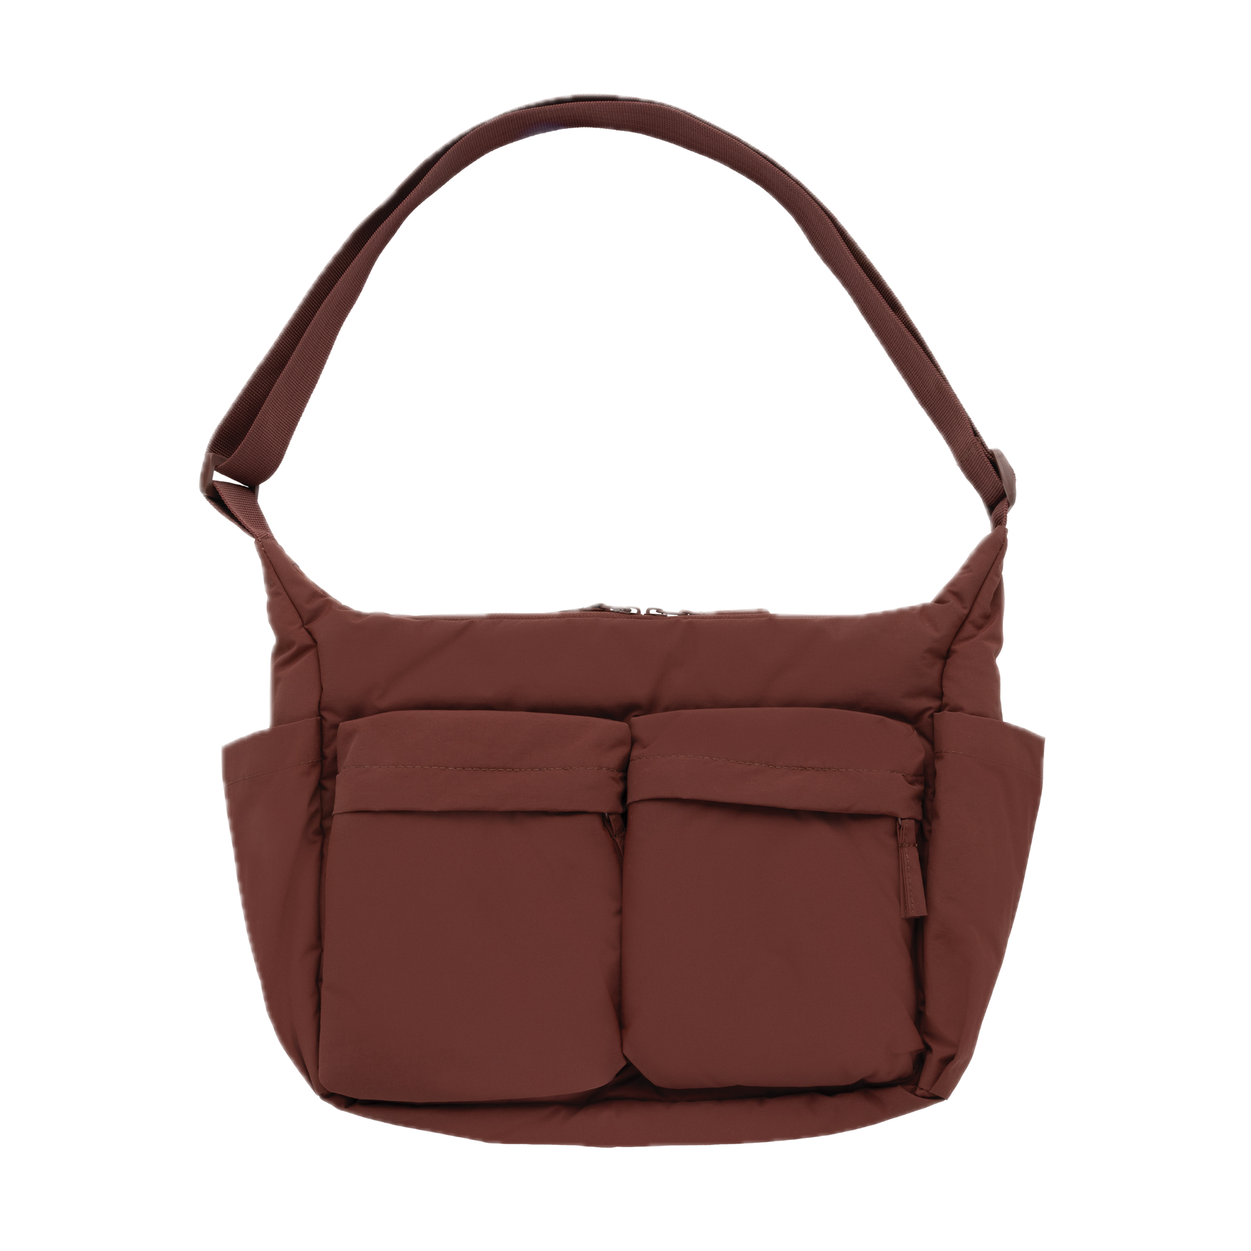
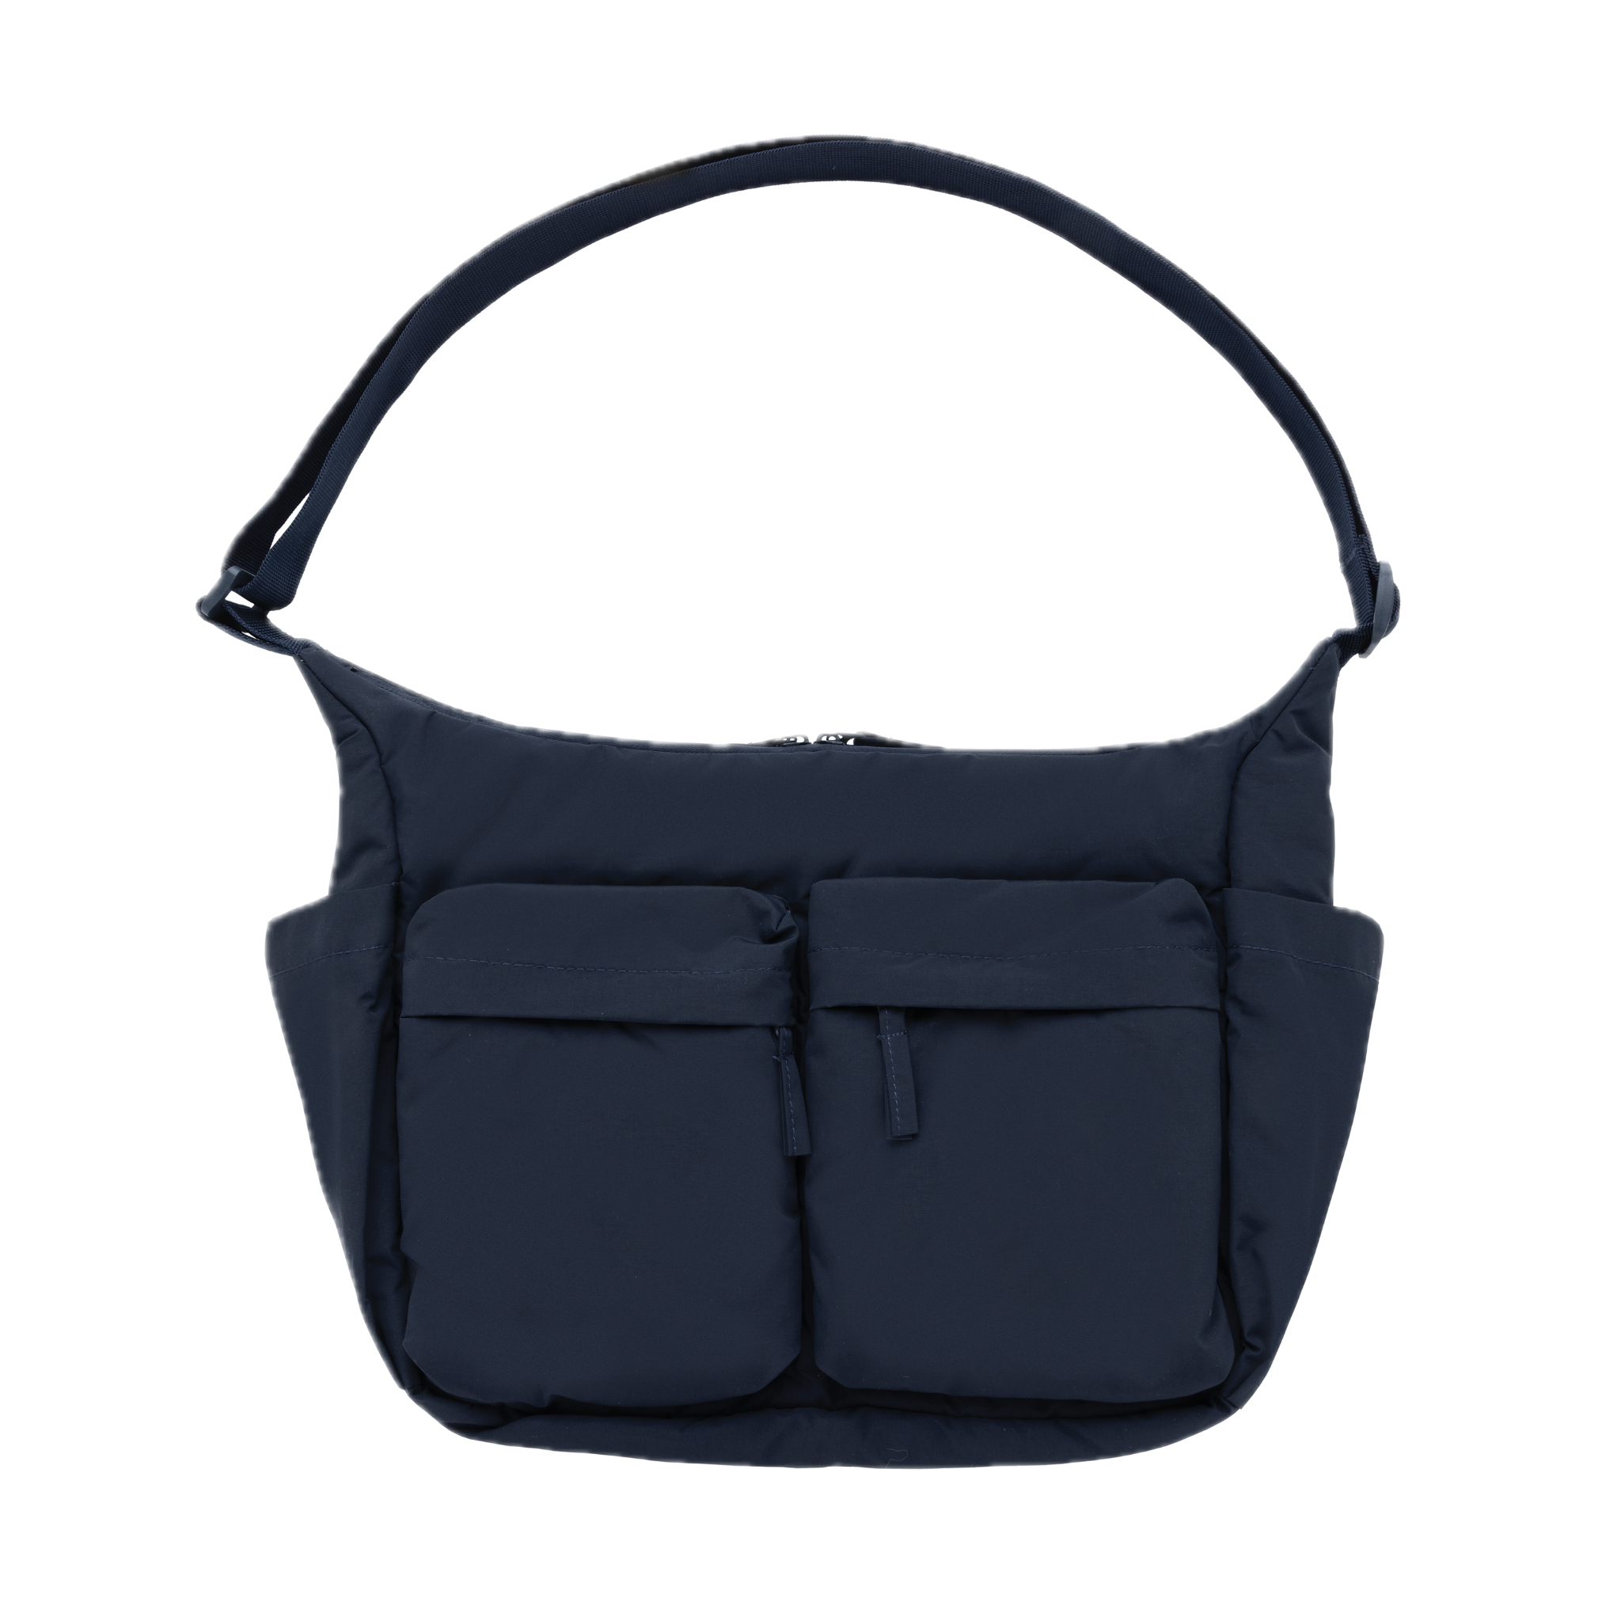
P763.5824
KENTO URBAN
Сумка
Цена: 5 093 ₽
Лёгкая конструкция с мягкой прокладкой
Два передних и два боковых кармана для быстрого доступа к мелочам
Регулируемый плечевой ремень
Просторное основное отделение

Slide 4
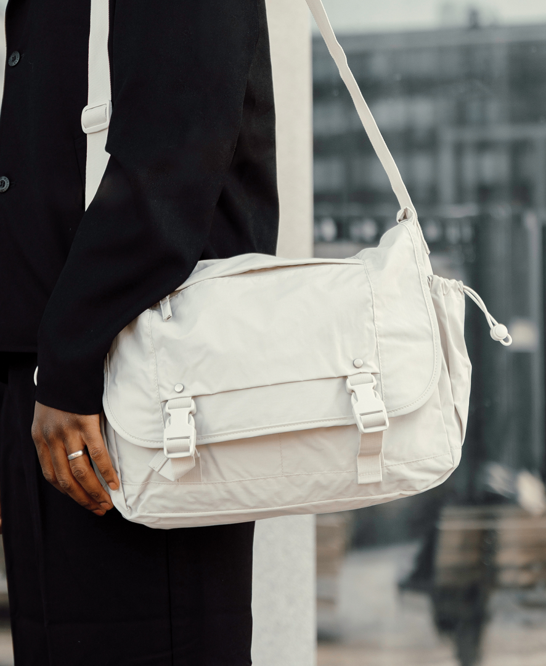
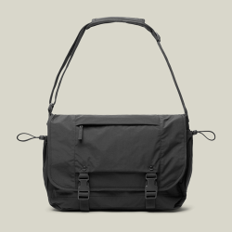
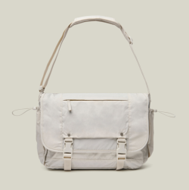
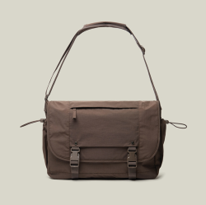
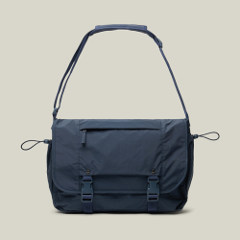
P732.1419
KENTO URBAN
Сумка
Цена: 5 980 ₽
Легкий материал
Размер кармана для ноутбука/ планшета 15,6 см
Объем 10 л
Переработанный нейлон
Модель через плечо

Slide 5
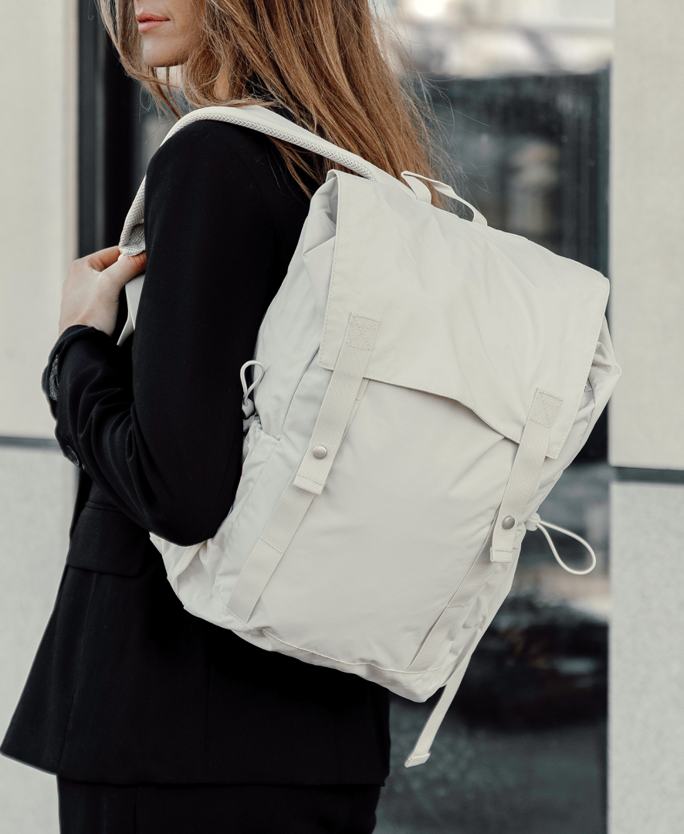
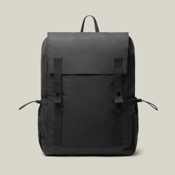
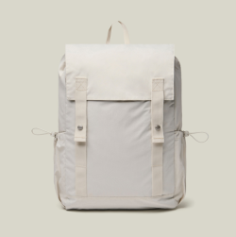
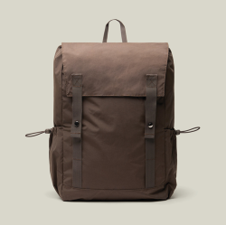
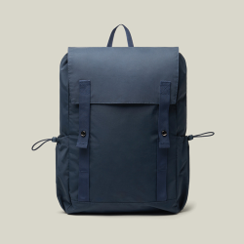
P763.5419
KENTO URBAN
Городской рюкзак
Цена: 6 594 ₽
Легкий материал
Размер кармана для ноутбука/ планшета 15,6”
Объем 22 л
Переработанный нейлон
Легко складывается
Модная ткань

Slide 6
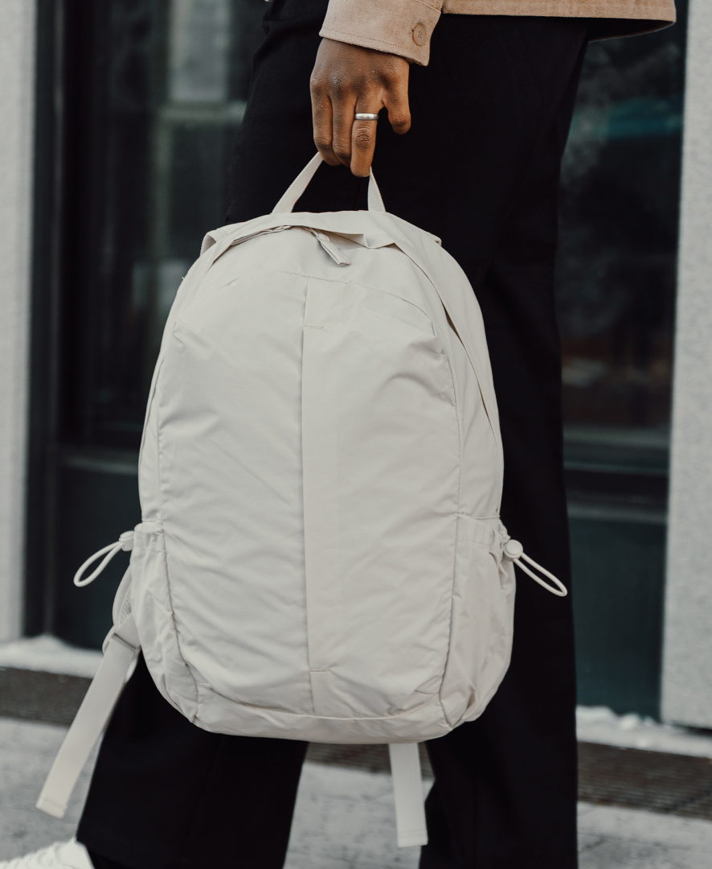
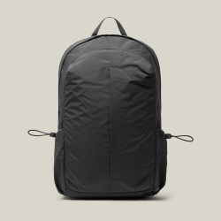
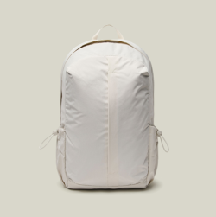
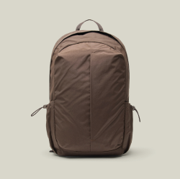
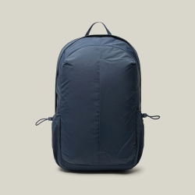
P763.5319
KENTO URBAN
Рюкзак
Цена: 7 322 ₽
Рюкзак на каждый день
Легкий материал
Предназначен для ноутбуков с диагональюэкрана 14”-15,6”
Объем 23 л
Переработанный нейлон
Легко складывается
Модная ткань

Slide 7
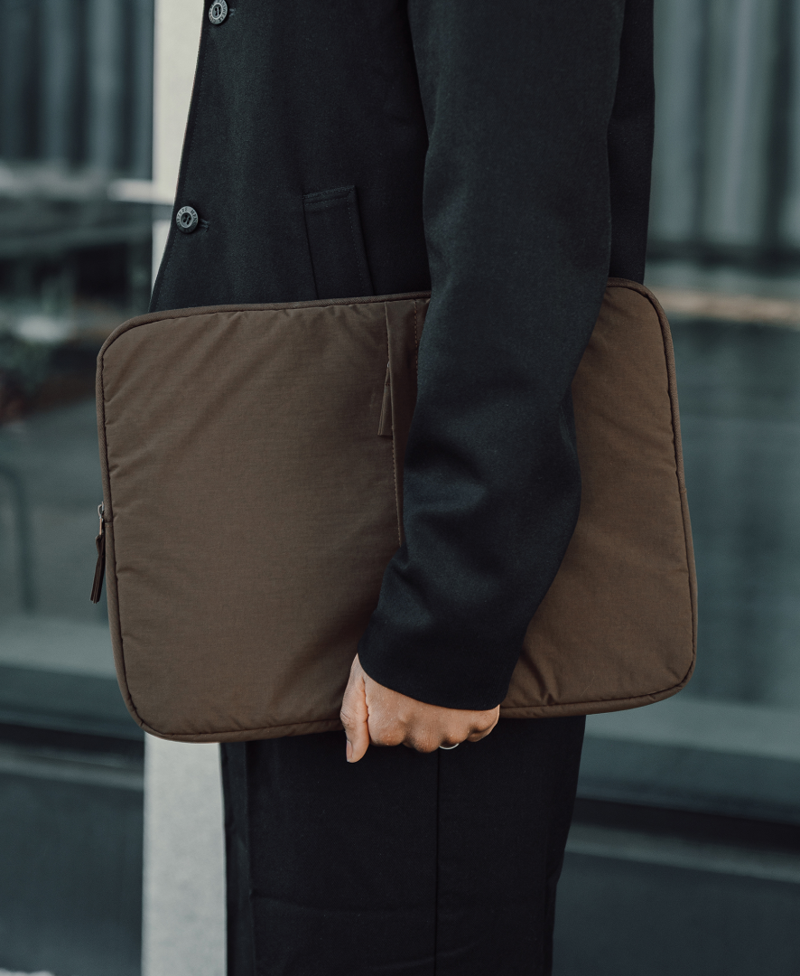
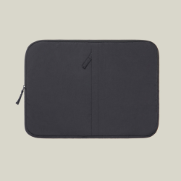
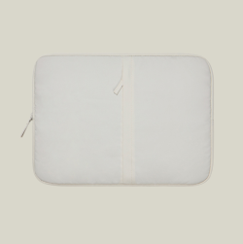
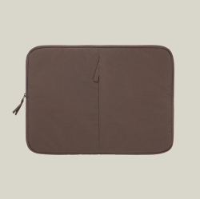
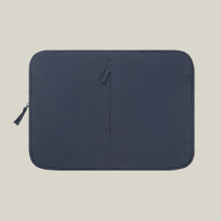
P788.1309
KENTO URBAN
Чехол для ноутбука 15.6”
Цена: 2 668 ₽
Легкий материал
Предназначен для ноутбуков с диагональю экрана 15,6 дюйма
Оснащен 4-миллиметровым амортизирующим слоем для надежной защиты вашего гаджета
Основное отделение для ноутбука закрывается на молнию
Есть дополнительный передний карман на молнии для разных мелочей

Slide 8
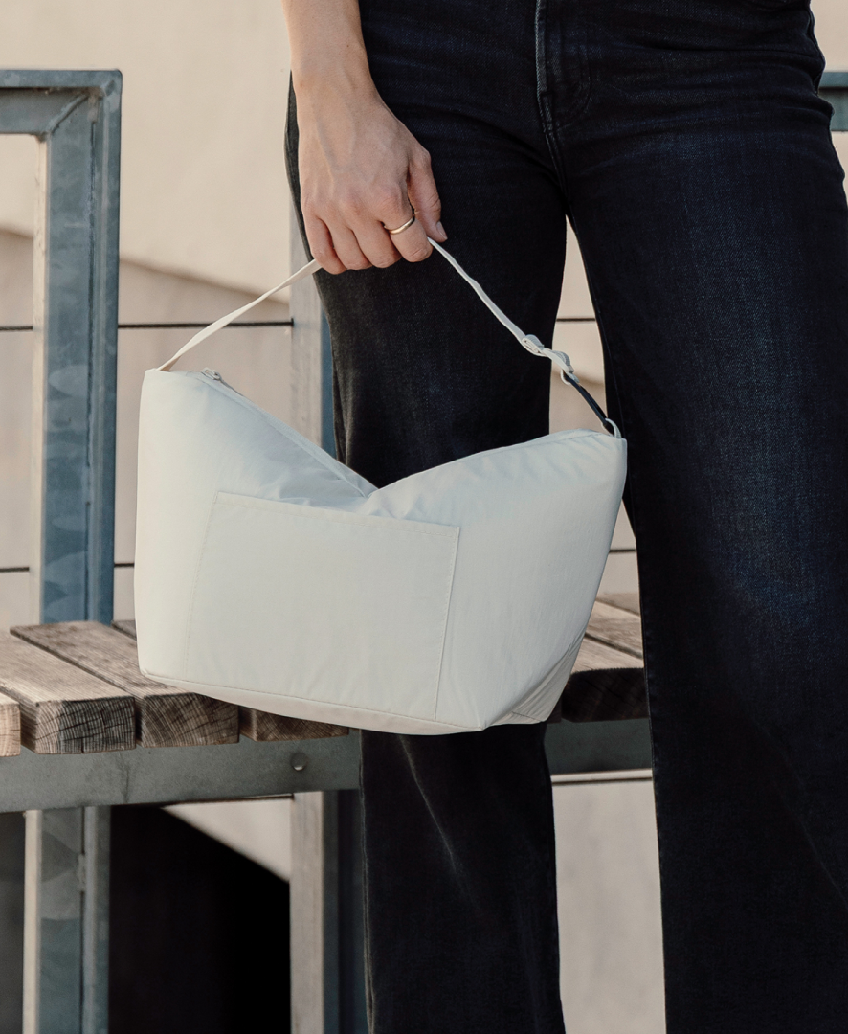
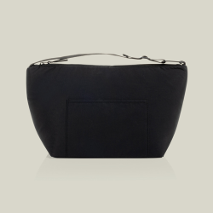
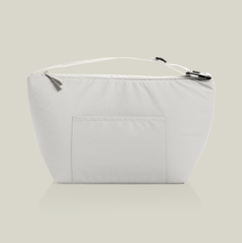
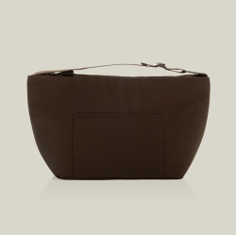
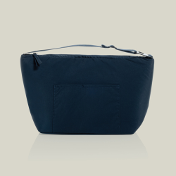
P422.1119
KENTO URBAN
Сумка-холодильник
Цена: 2 324 ₽
Переработанный нейлон - легкий водоотталкивающий материал
Объем 6 л: вмещает ланч-бокс, бутылку, фрукты, снеки или 10 банок газировки
Передний карман для мелочей
Регулируемый ремень для удобной носки
Стильный открыватель для бутылок из алюминиевого сплава, интегрированный в плечевой ремень

Slide 9
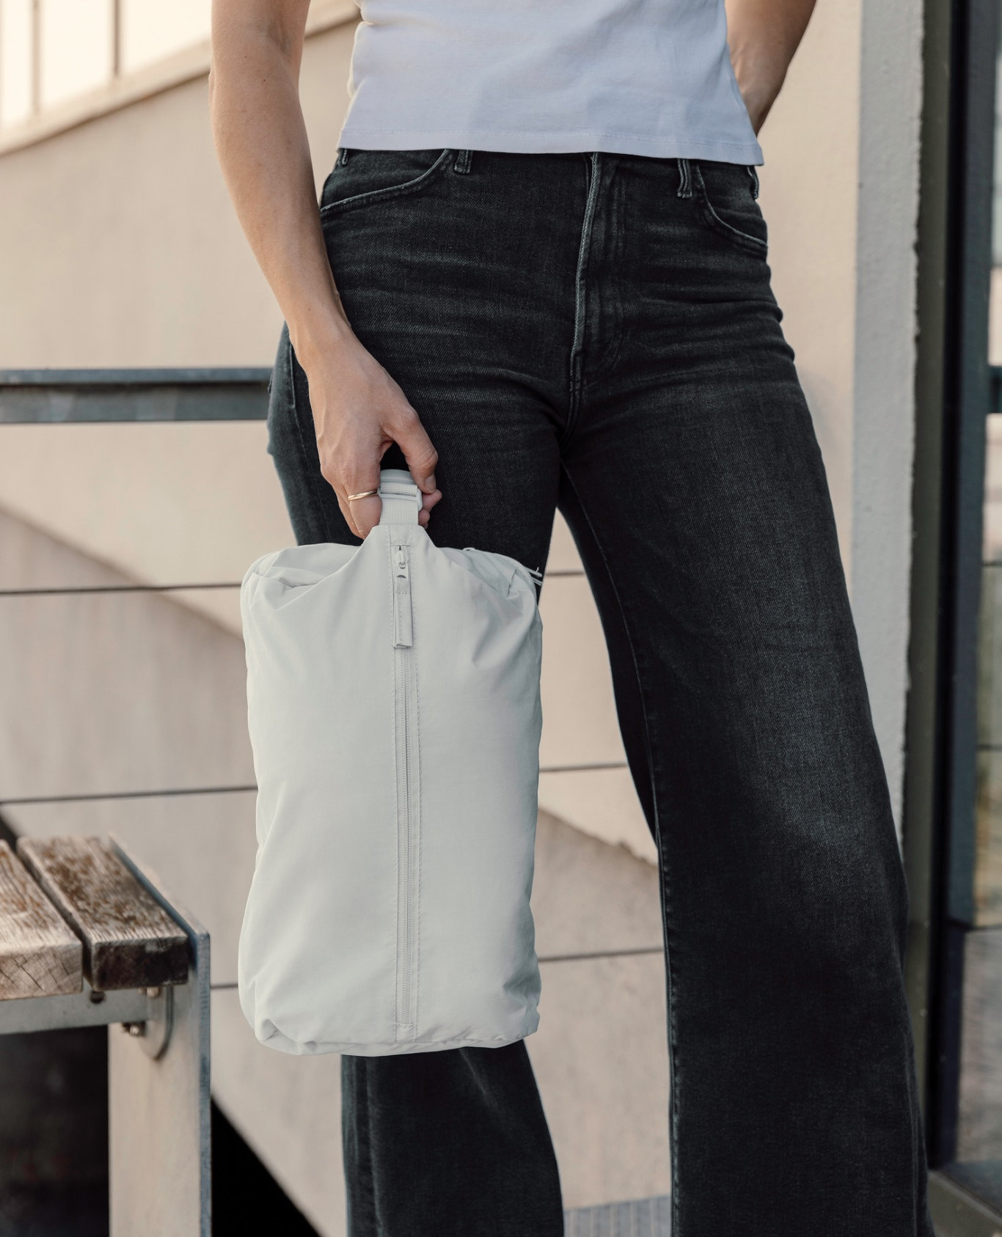
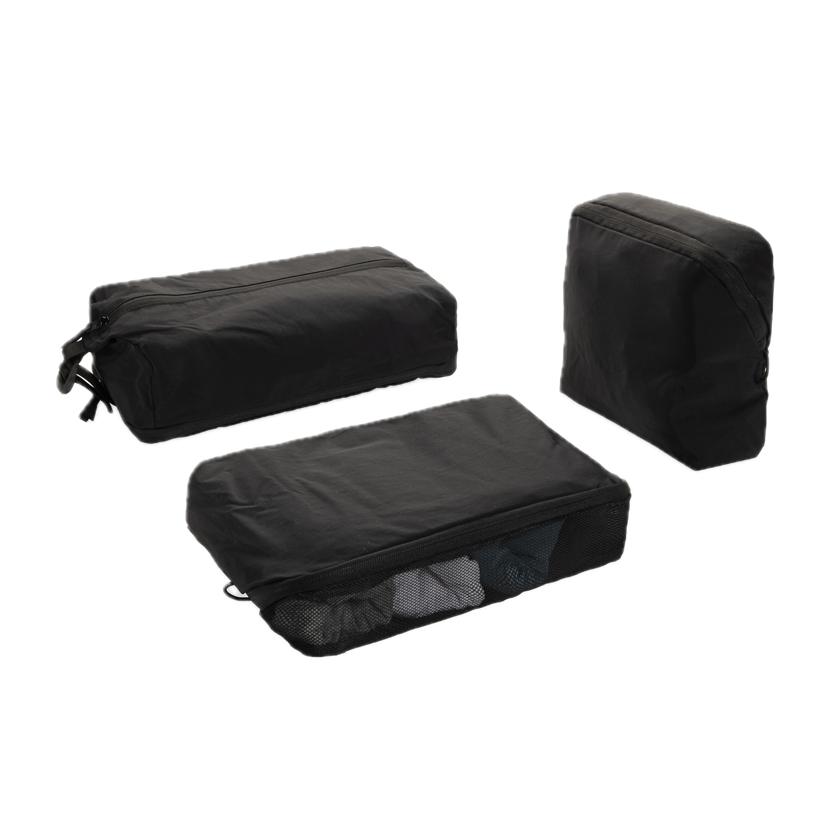
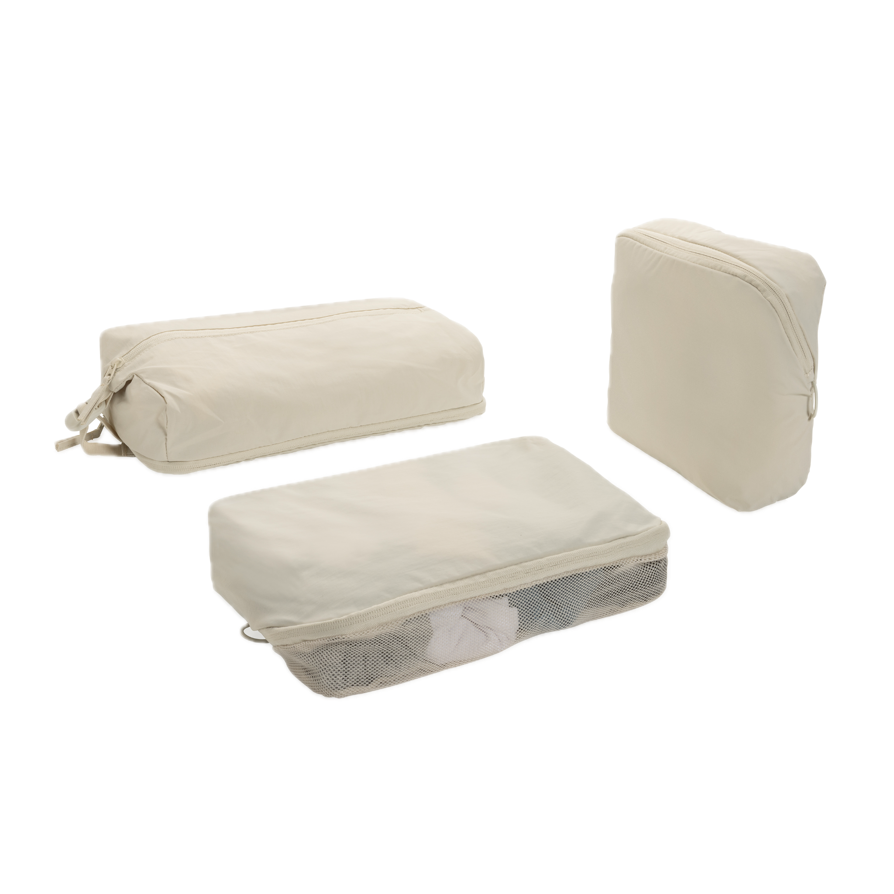
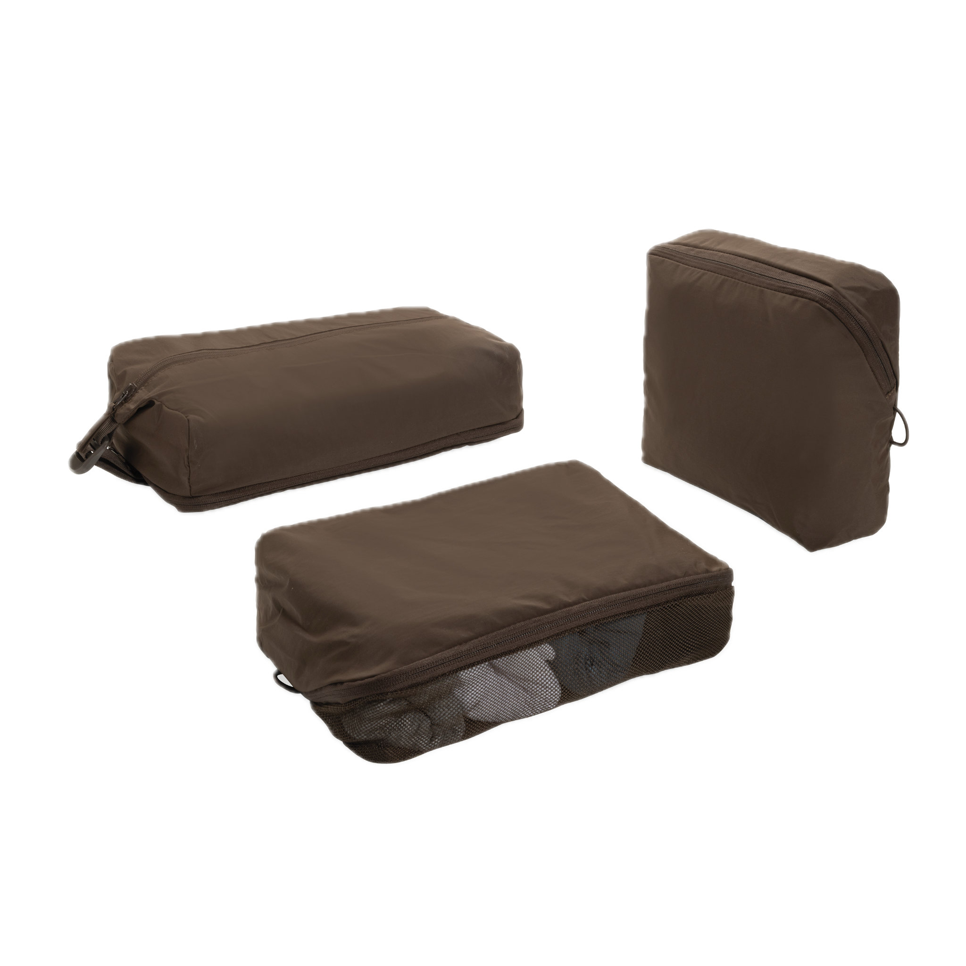
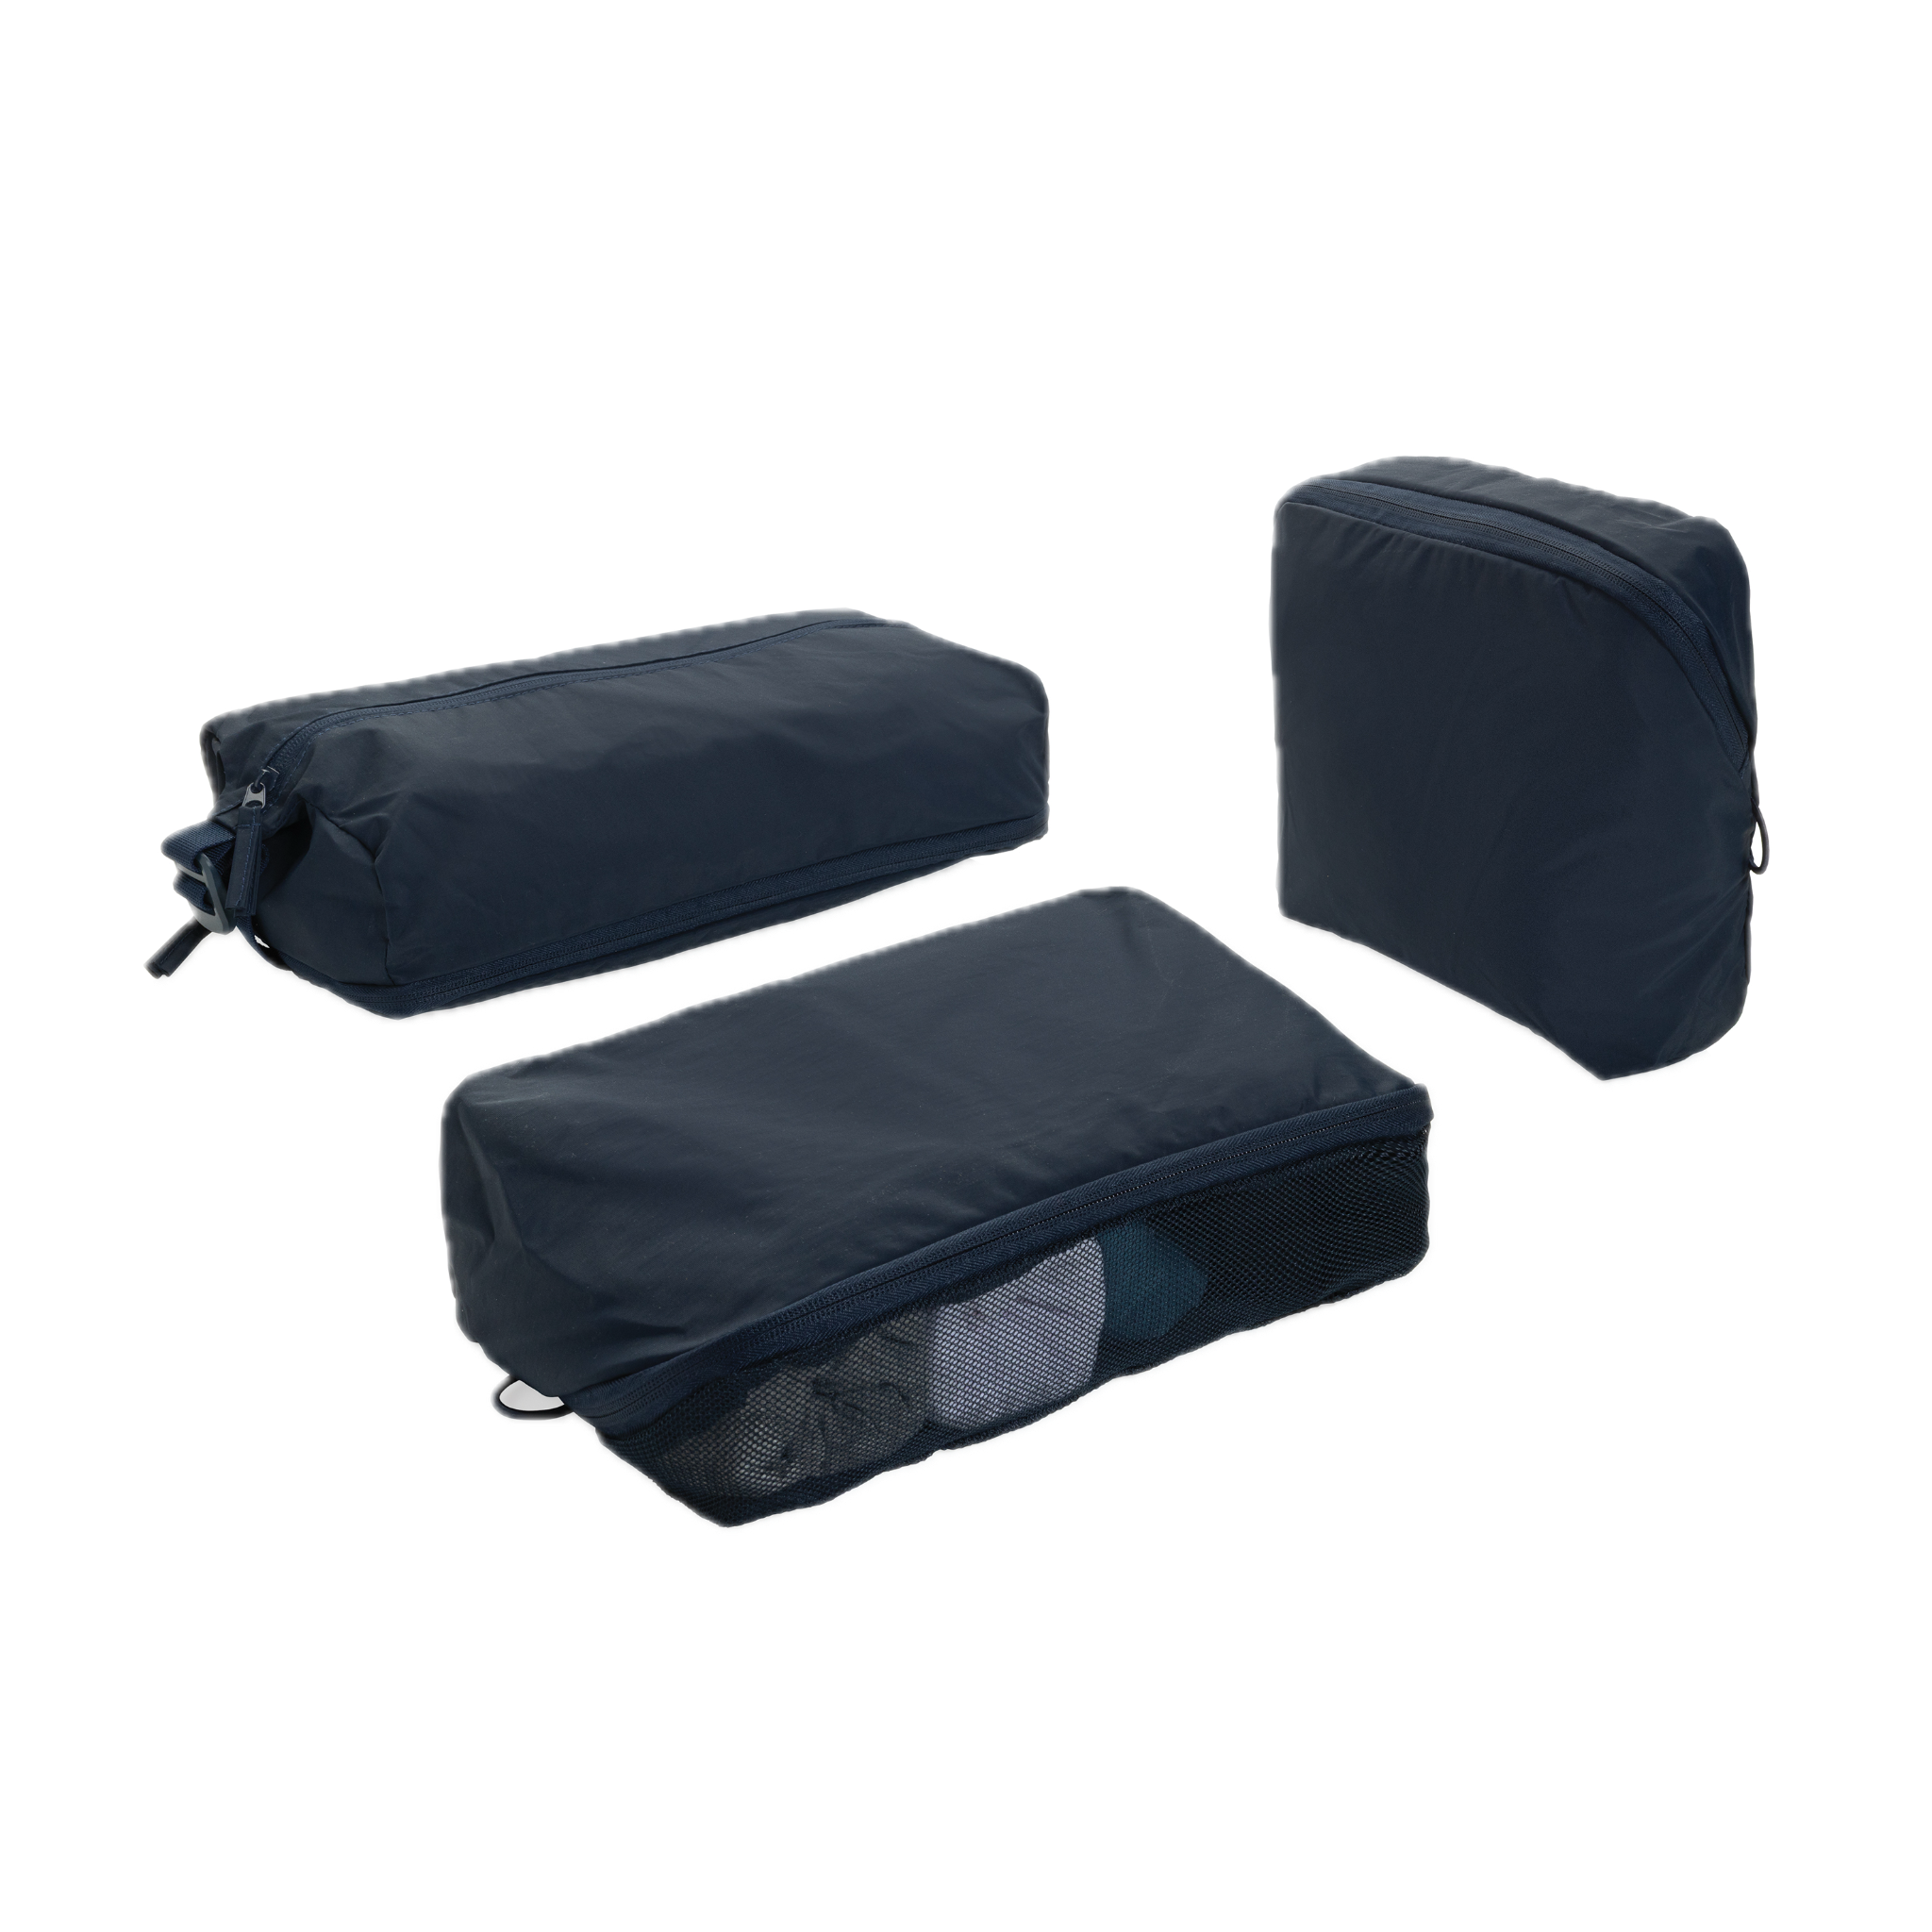
P763.6019
KENTO URBAN
Набор органайзеров
Цена: 4 042 ₽
В набор входят три органайзера разных размеров
Большой органайзер имеет молнию для увеличения объема, два меньших органайзера оснащены сетчатой панелью для удобного обзора содержимого
Каждый органайзер имеет практичную ручку для переноски
Широкое раскрытие на молнии обеспечивает быстрый и удобный доступ.
Изготовлены из лёгкого нейлона с сертификацией RCS

Slide 10
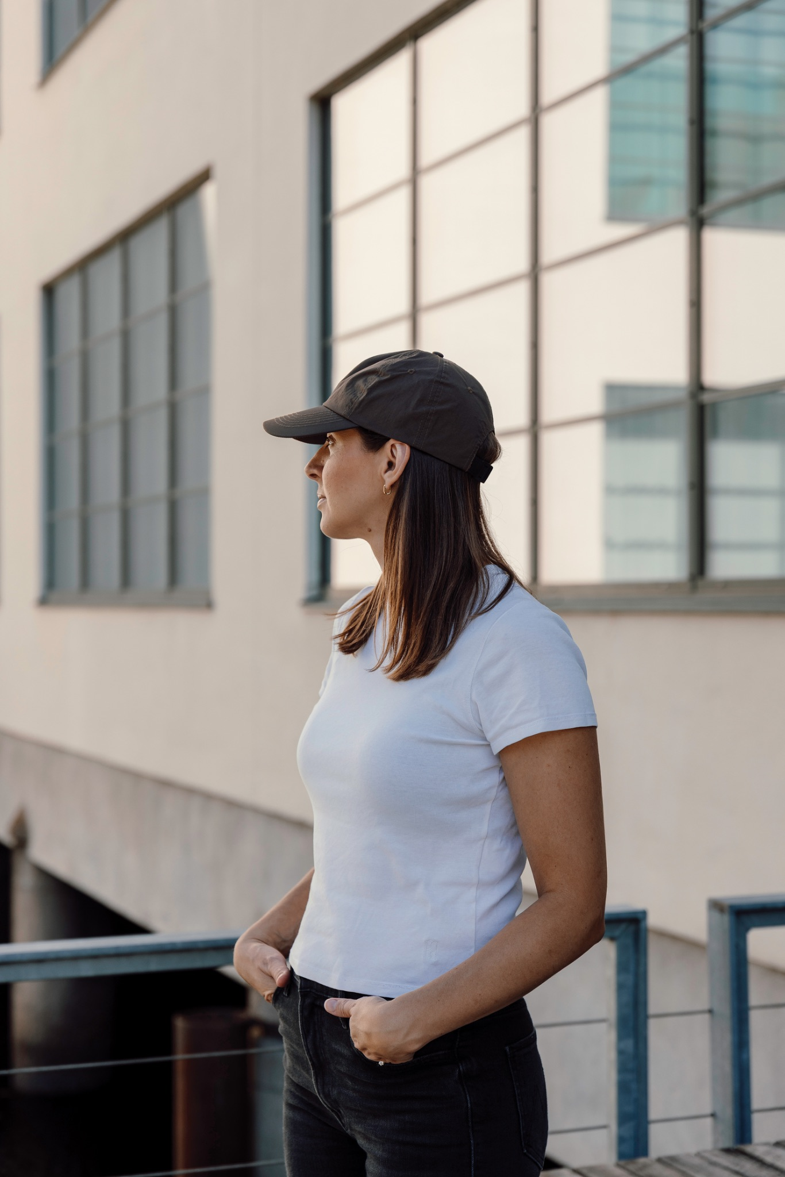
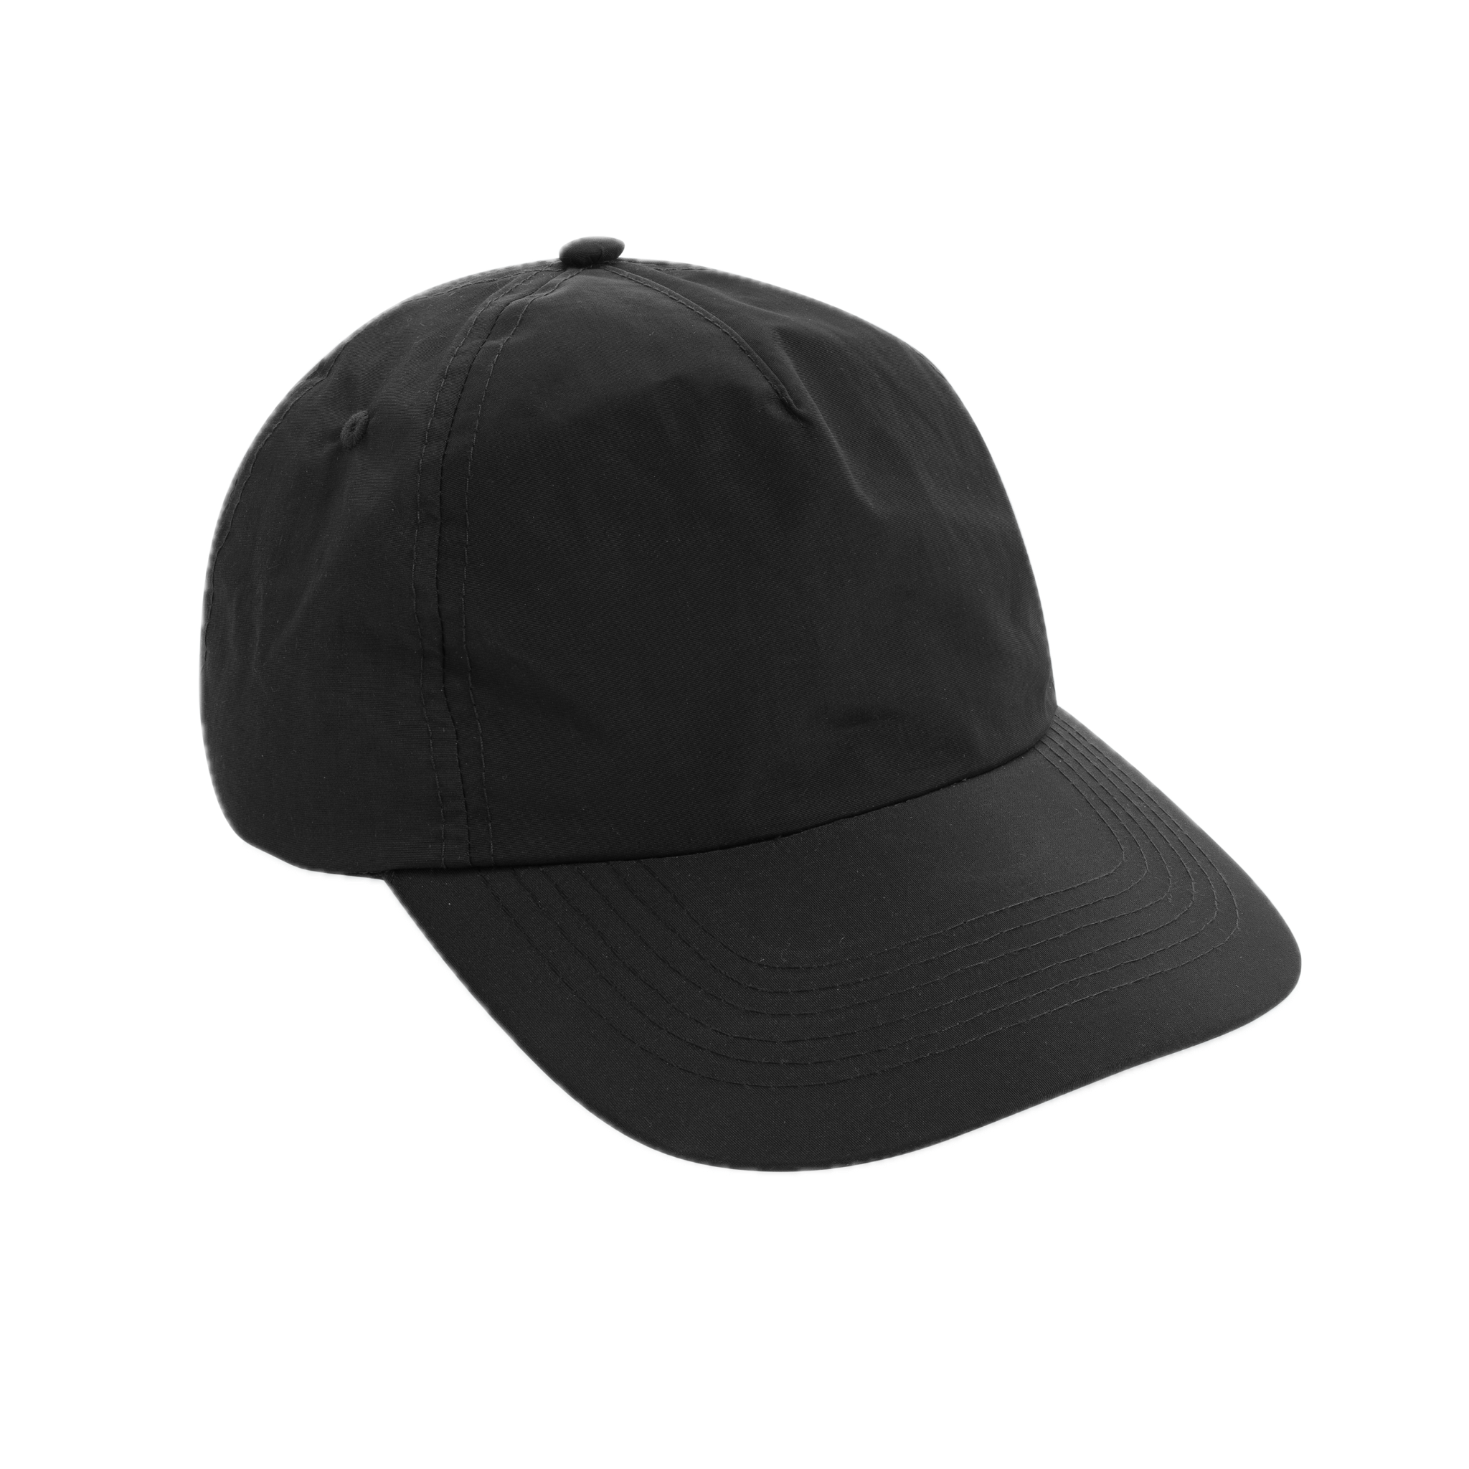
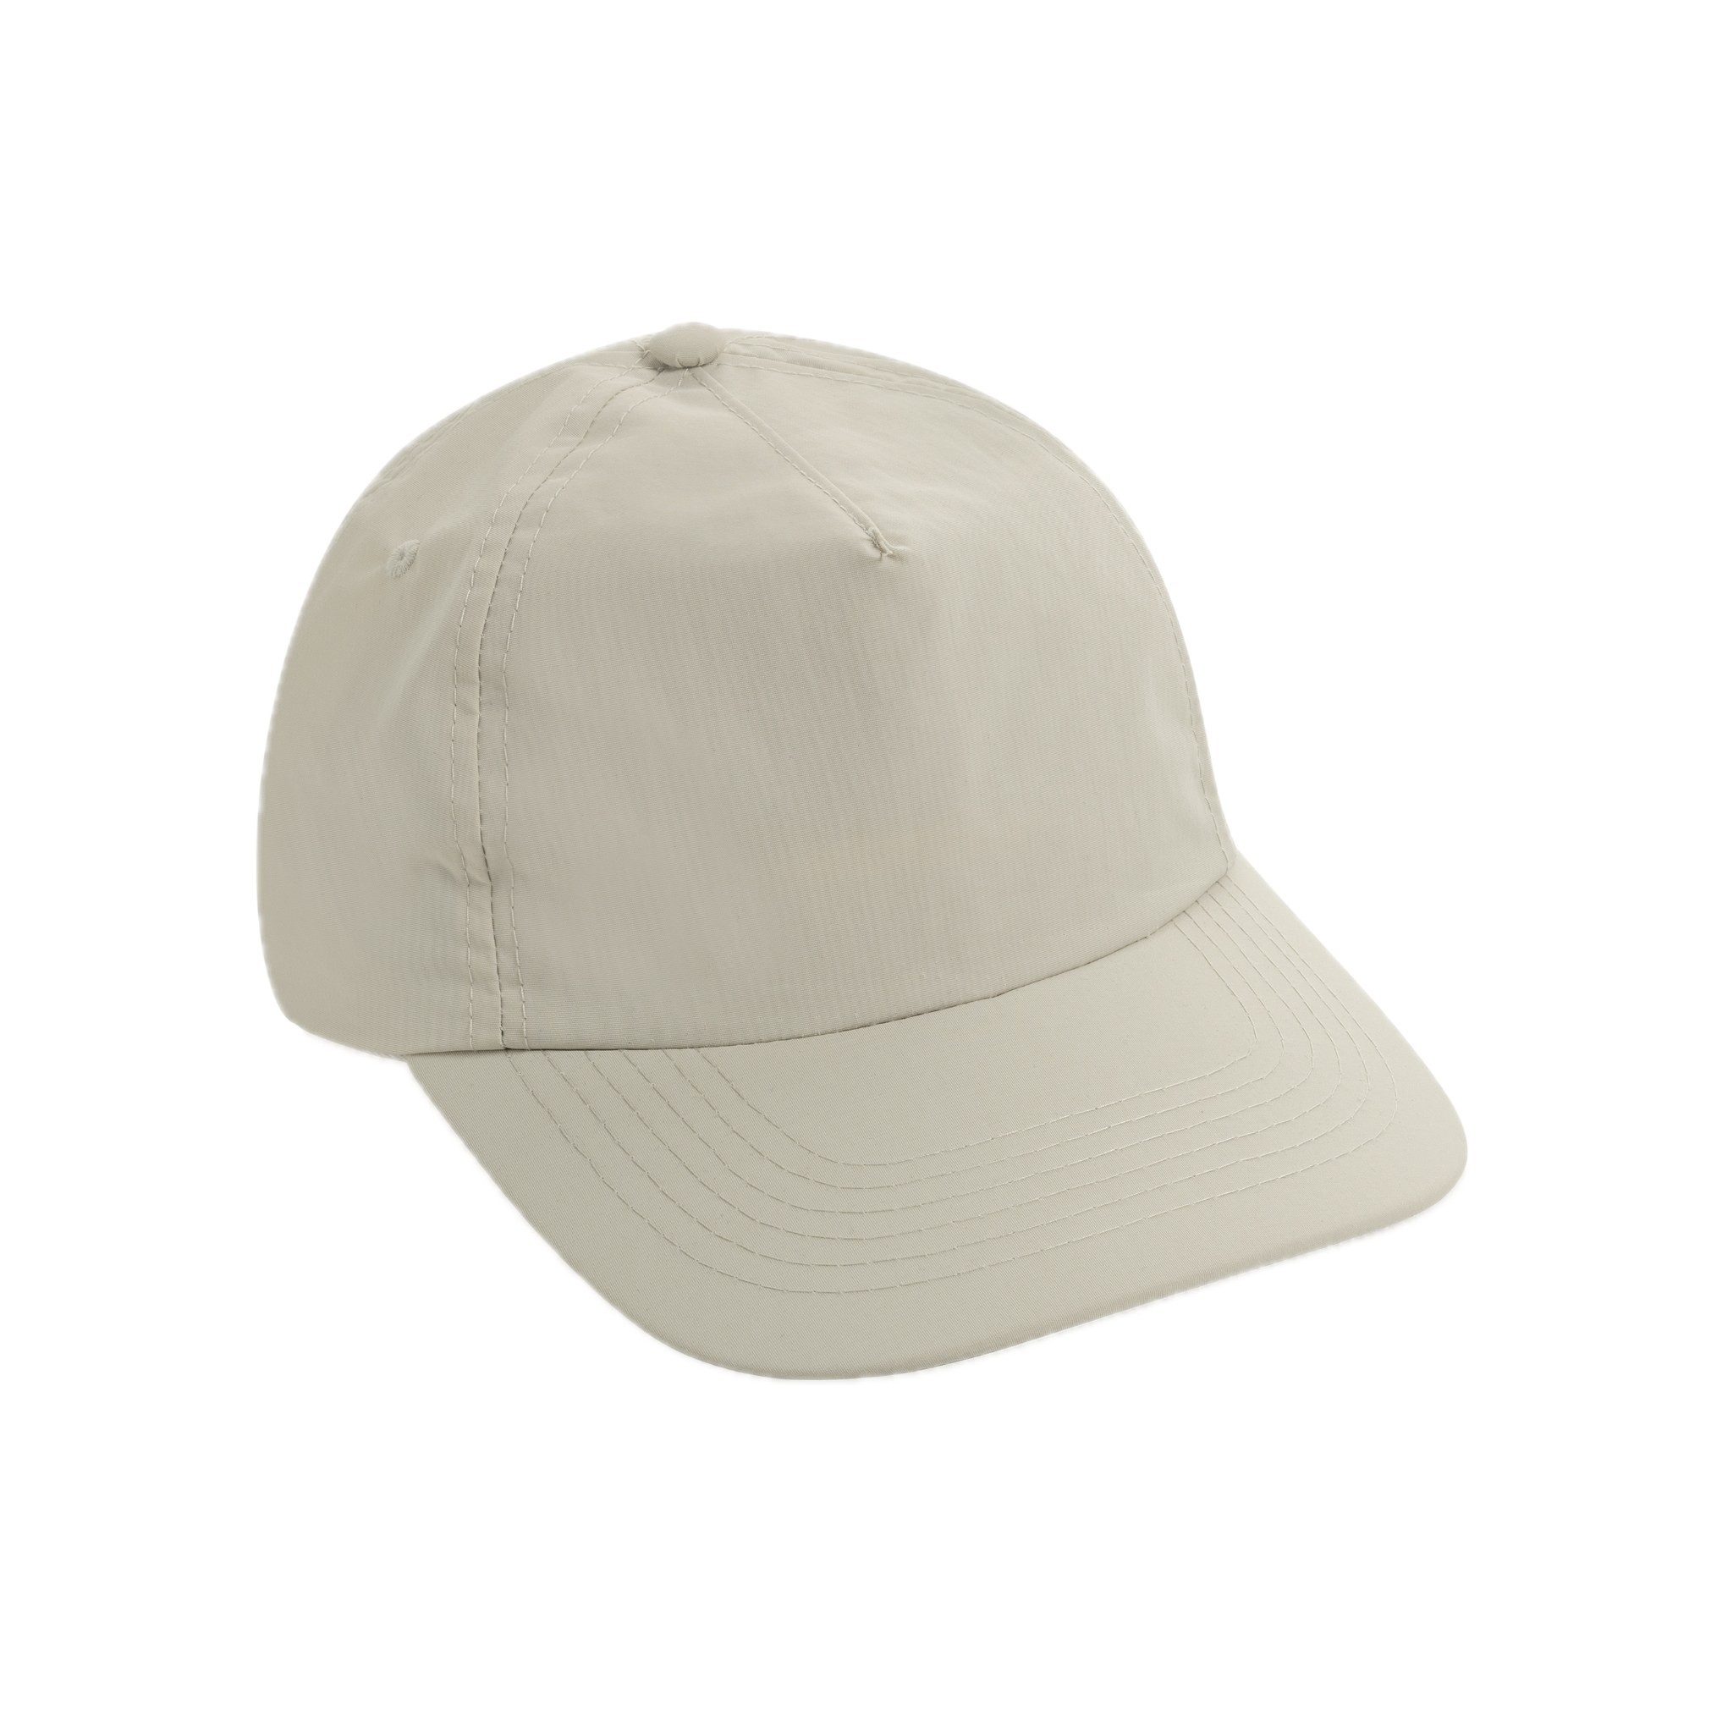
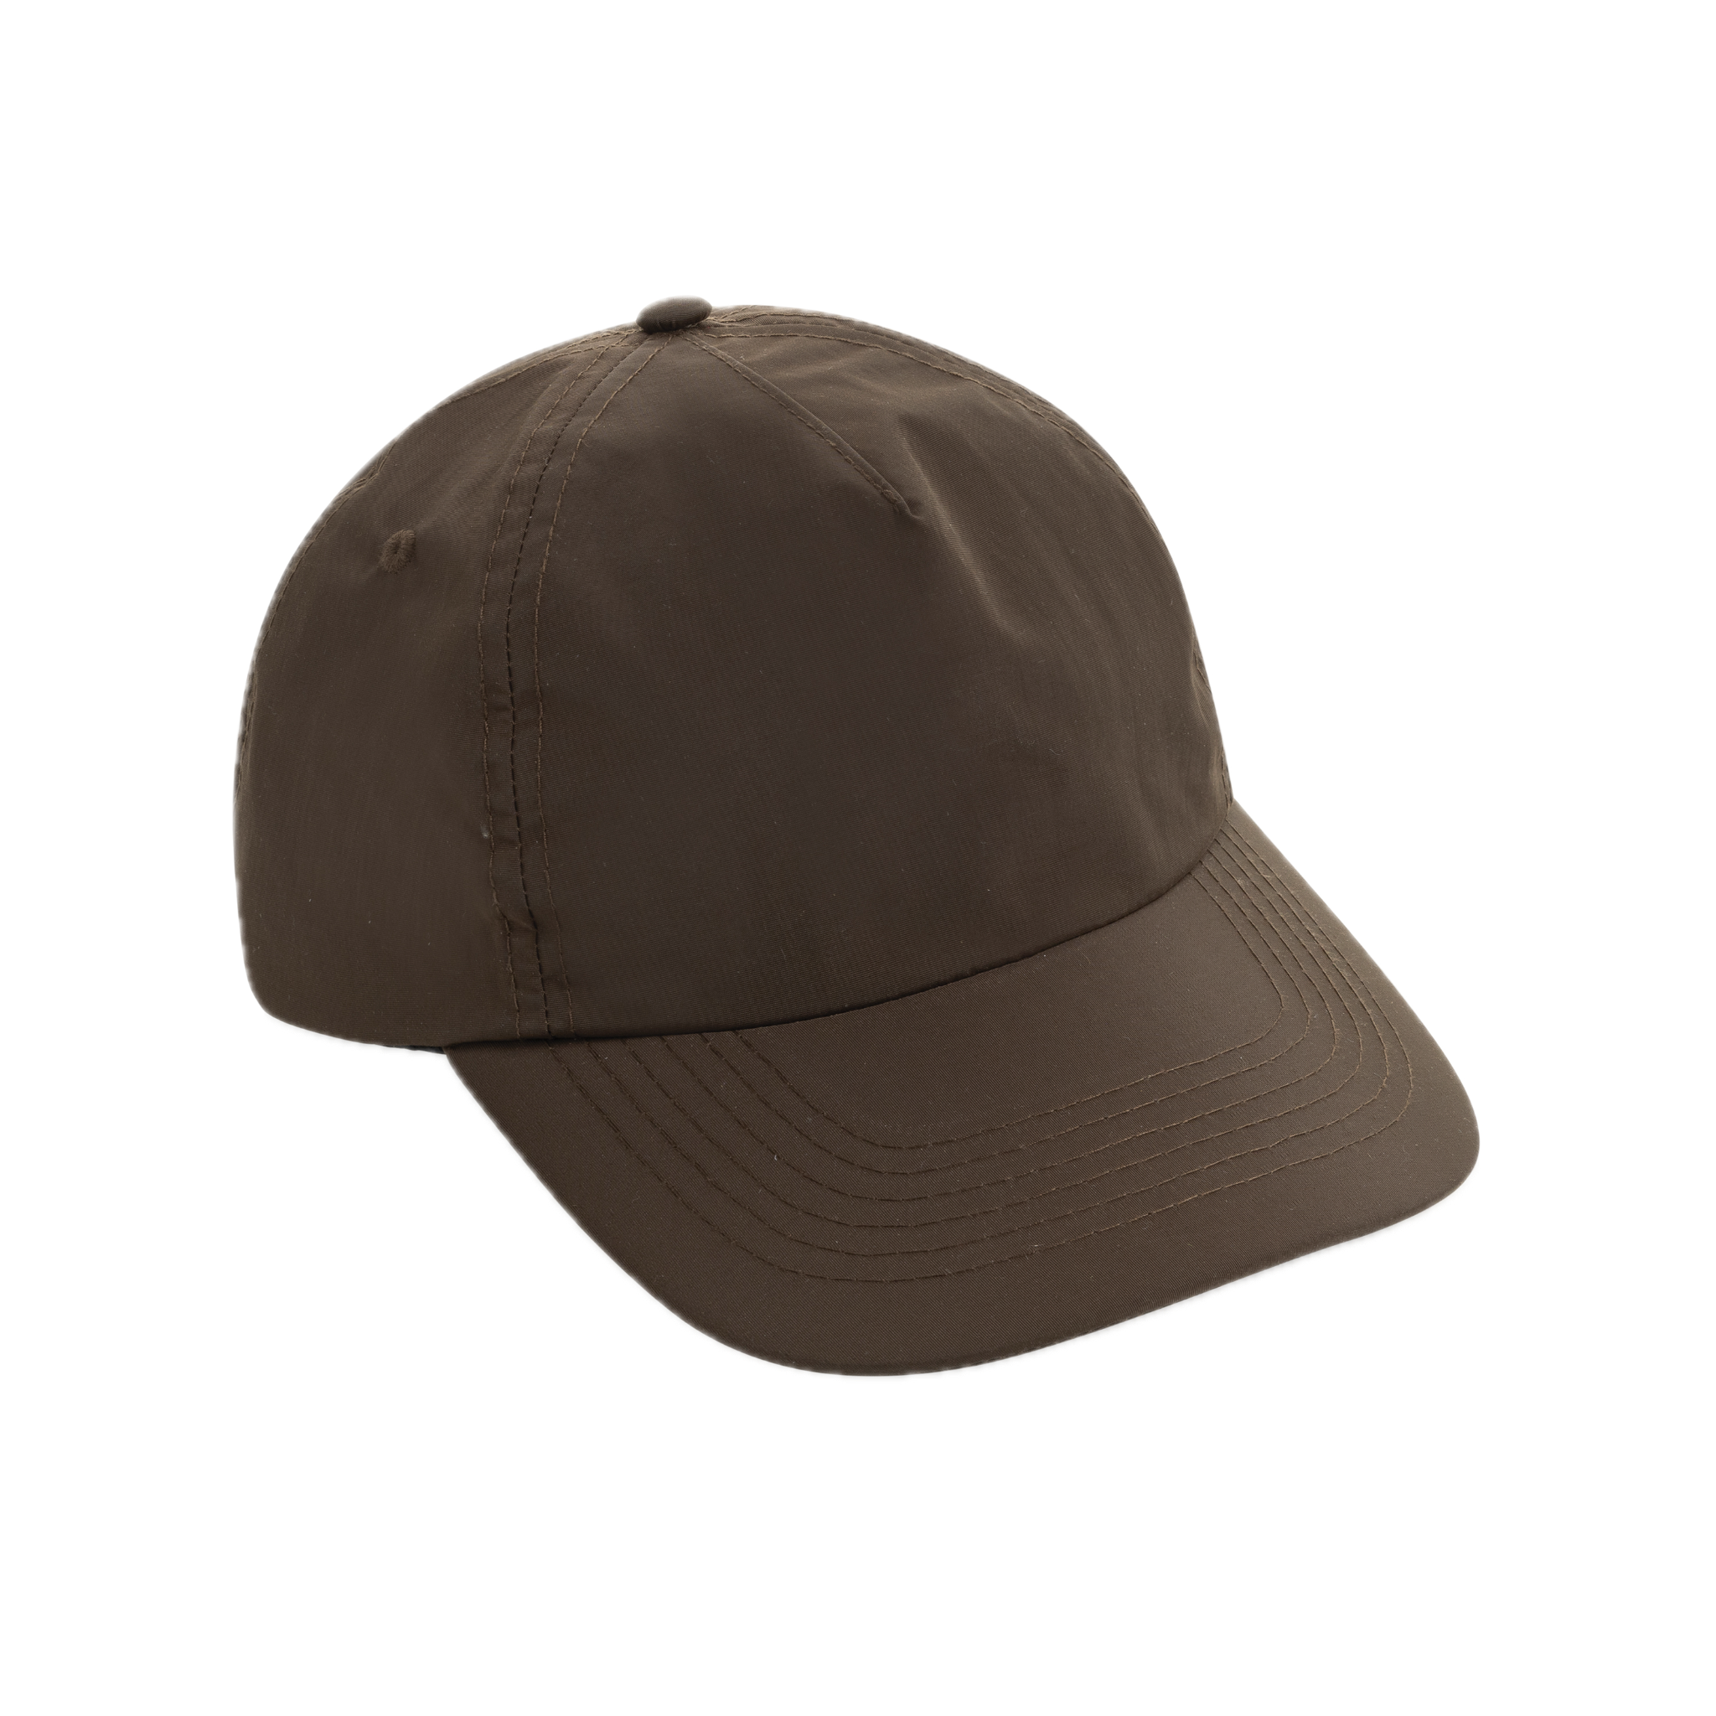
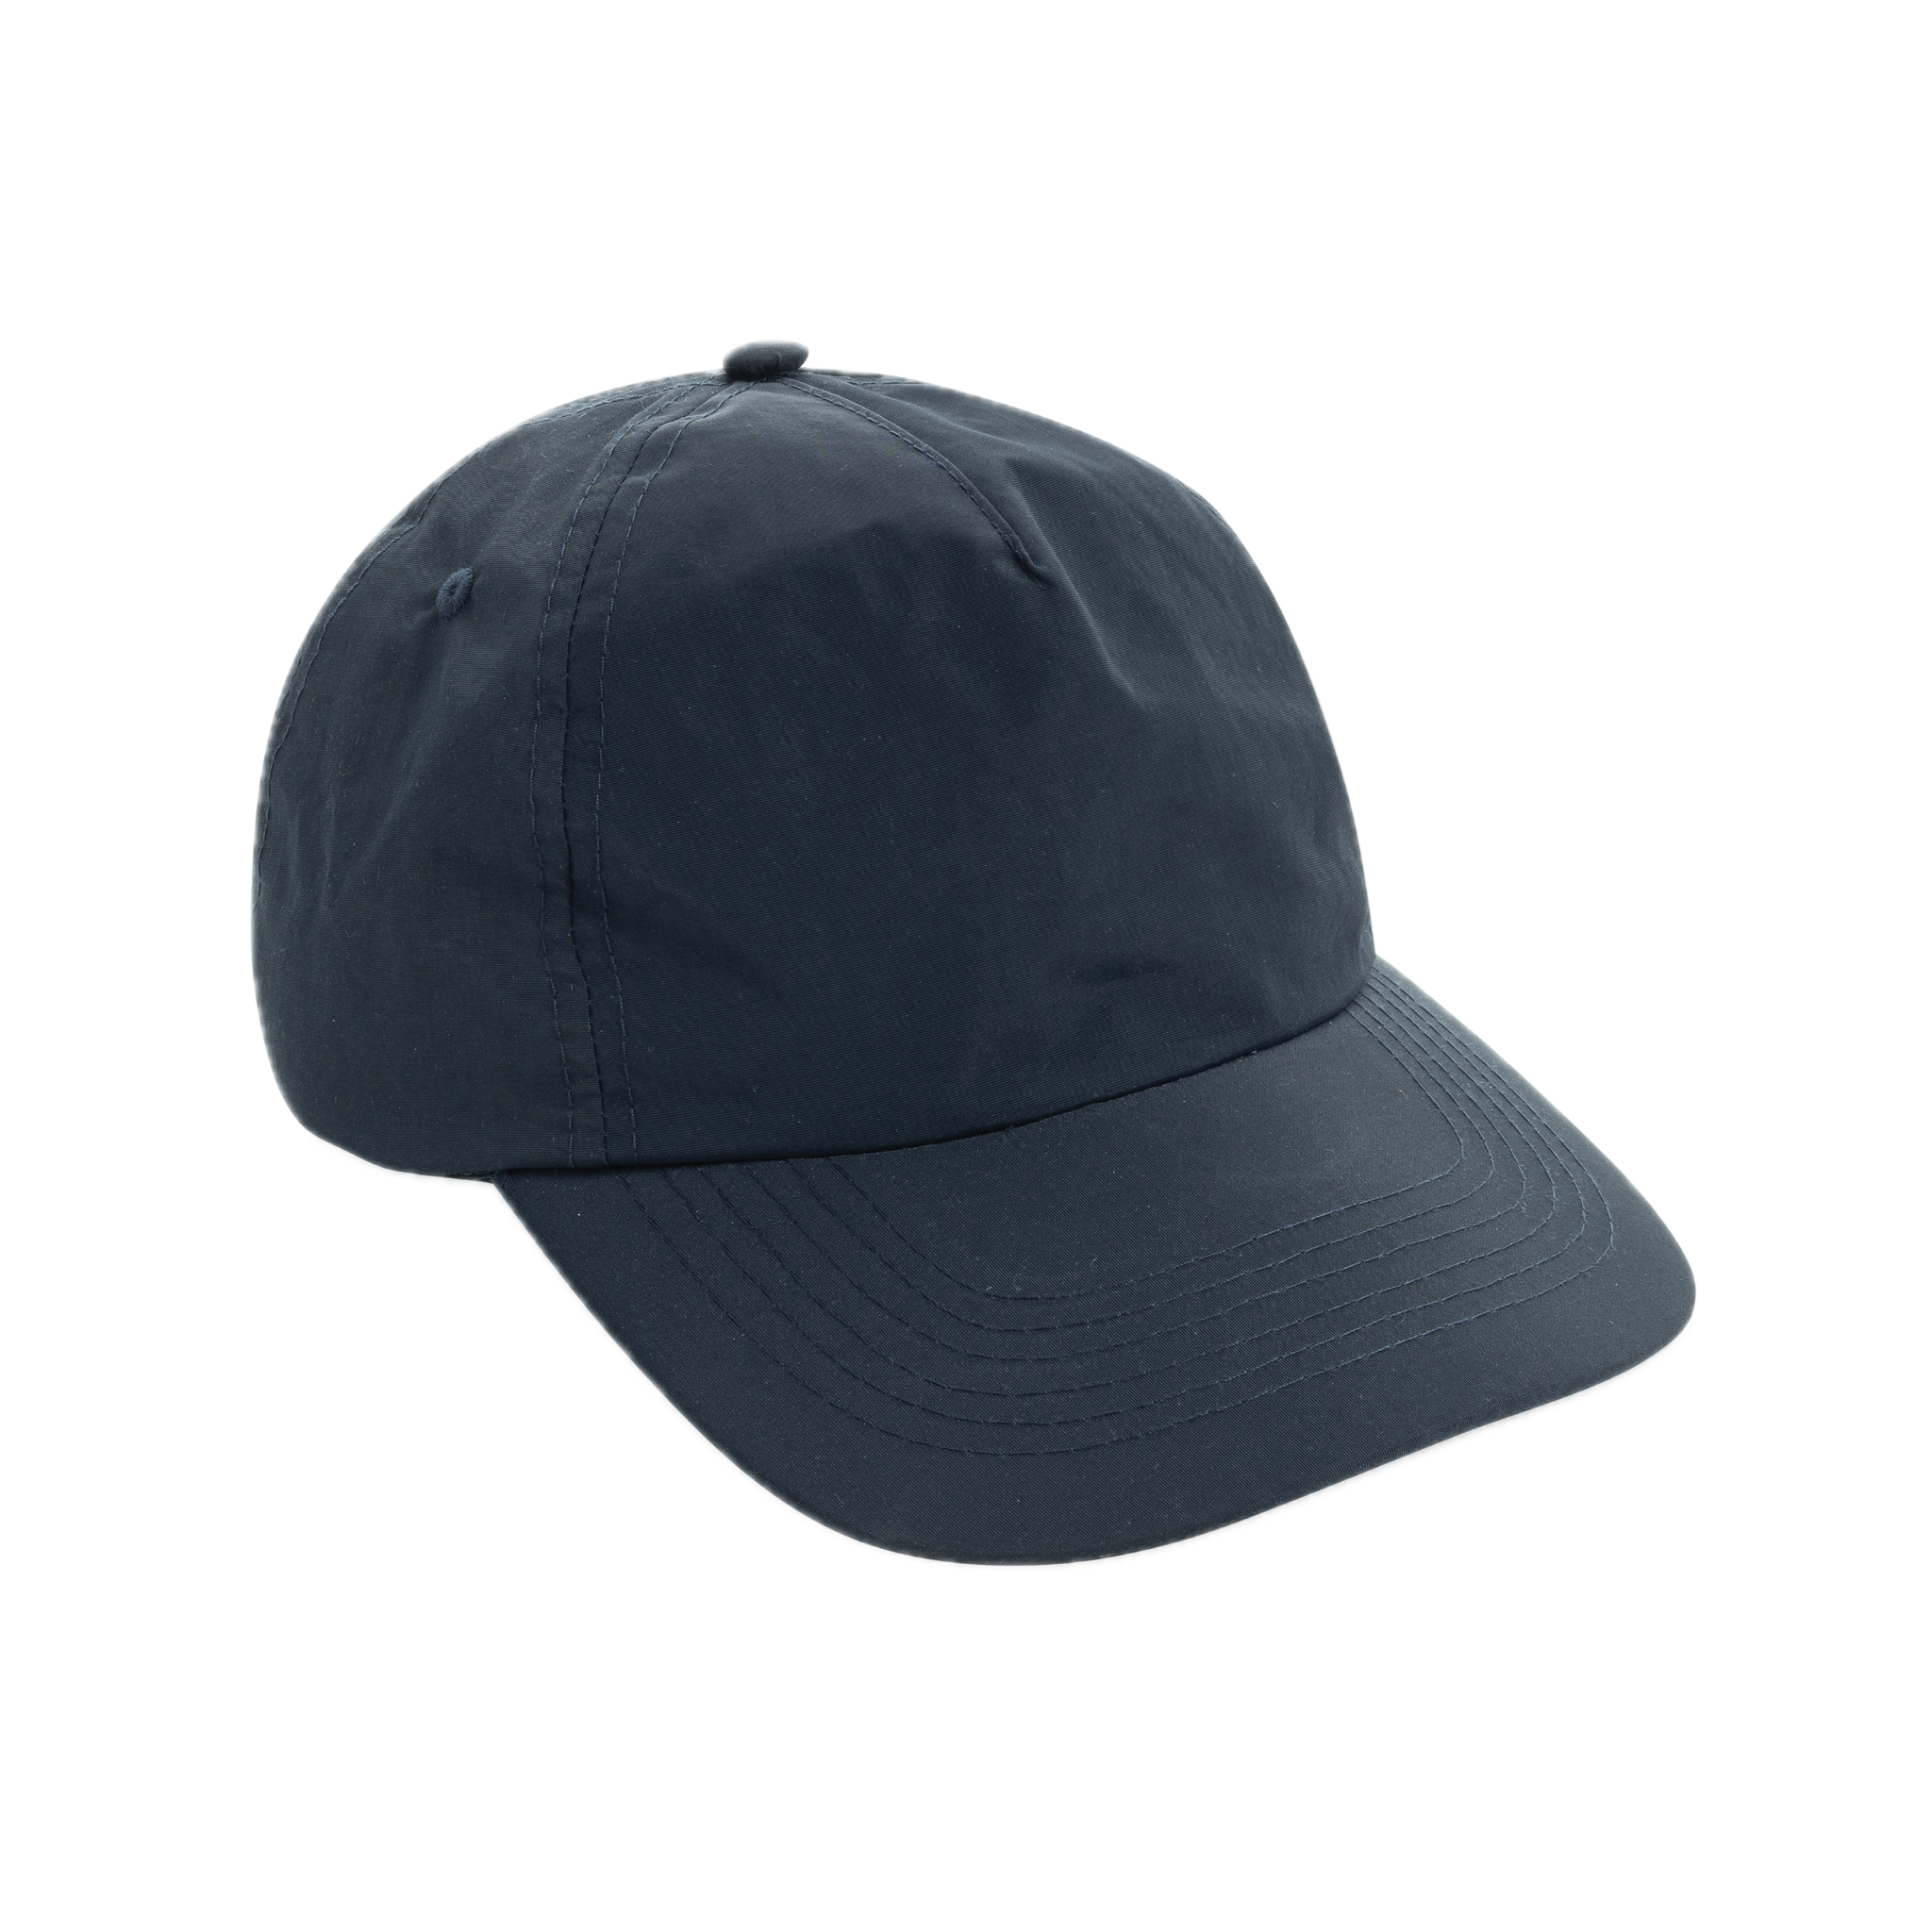
P453.1309
KENTO URBAN
Бейсболка
Цена: 1 334 ₽
Выполнена из лёгкого и дышащего переработанного нейлона
Верхняя часть (тулья) состоит из пяти клиньев
Ткань с влагоотводящими свойствами
Классическая цветовая гамма позволяет легко сочетать кепку как со спортивной, так и с повседневной одеждой
Регулируемый ремешок на затылке обеспечивает надёжную посадку и индивидуальную подгонку по размеру

Slide 11
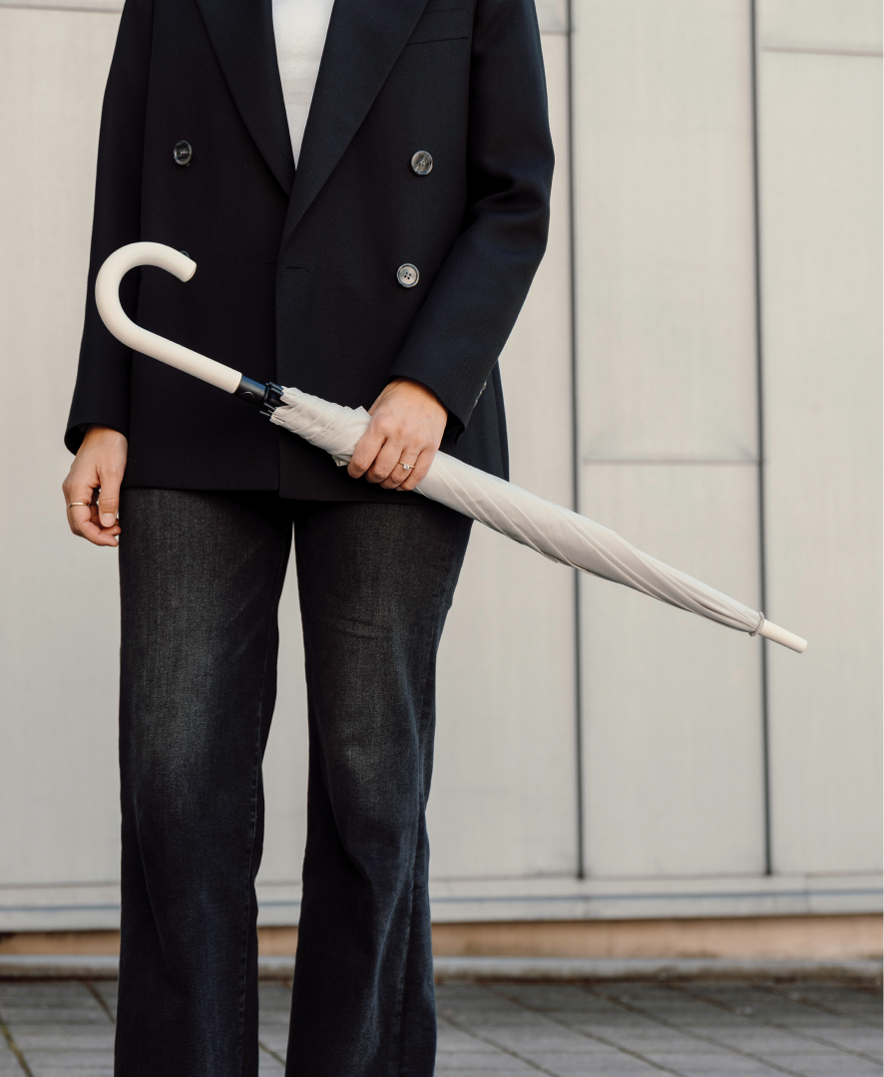
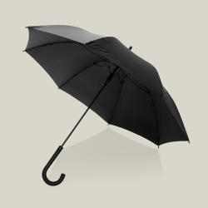
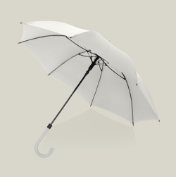
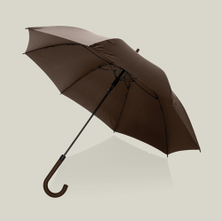
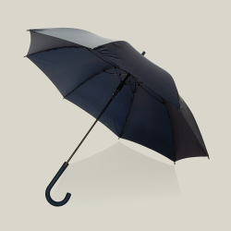
P850.1419
KENTO URBAN
Автоматический зонт-трость
Цена: 2 338 ₽
Стильная матовая ручка
Переработанного RPET 190T
Автоматическое раскрытие
Стальной стержень и стекловолоконный каркас
Диаметр 120 см

Slide 12





P850.1519
KENTO URBAN
Автоматический зонт
Цена: 2 534 ₽
Стильная матовая ручка
Переработанного RPET 190T
Автоматическое раскрытие и закрытие
Стальной стержень
Диаметр 108 см

